Slide 1

第一次測驗
授課教師：陳亘佑

Slide 2
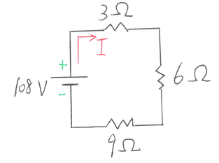
串聯電路的特性(測驗題目)
見右圖，試求
    總電阻
    總電流
    各電阻電壓降
  Hãy xem hình bên phải và cố gắng tìm.
    Tổng sức đề kháng
    Tổng dòng điện
    Điện áp rơi trên mỗi điện trở

Slide 3
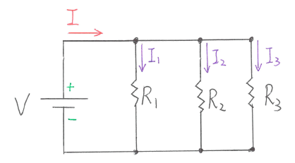
並聯電路的特性(測驗題目)
見右圖，R1=6 ohm、R2=6 ohm、R3=12 ohm，V=12 V，試求
    總電阻
    總電流
    各支路電流
  Xem hình bên phải, R1=6 ohm, R2=6 ohm, R3=12 ohm, V=12 V, hãy thử tìm.
    Tổng sức đề kháng
    Tổng dòng điện
    Hiện tại của từng chi nhánh

Slide 4
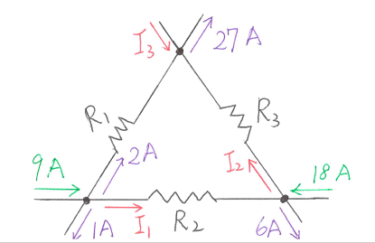
克希赫夫電流定律(測驗題目)
如右圖所示，試求I1、I2、I3 各為何？
Như thể hiện trong hình bên phải, I1, I2 và I3 là gì?

Slide 5
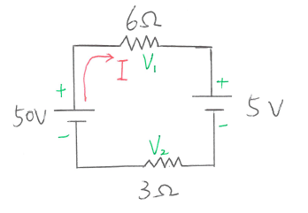
克希赫夫電壓定律(測驗題目)
見右圖，請求出。
  總電流
  V1
  V2
Xem hình bên phải và yêu cầu một cái.
  Tổng dòng điện.
  V1
  V2

